Slide 1

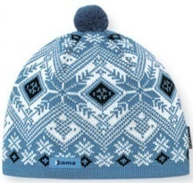
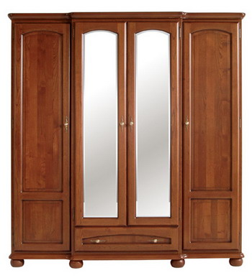
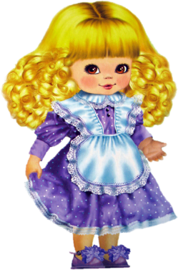
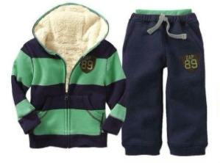
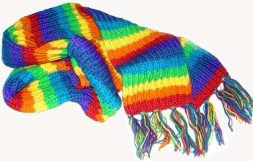
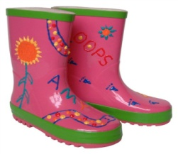
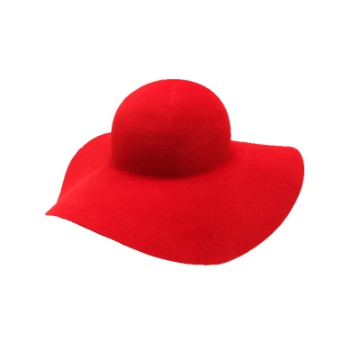
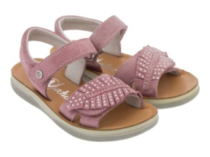
Интерактивная игра
«Собери вещи»
Дифференциация звуков С - Ш
С
Ш

Slide 2


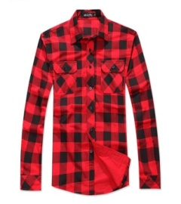

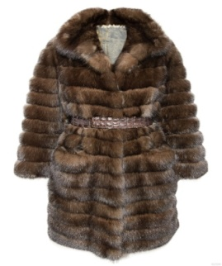
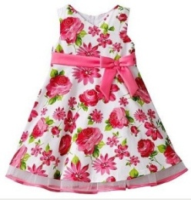
Помоги Маше правильно разложить вещи по шкафам
С
Ш
Назови картинку, определи наличие в слове звука [С] или [Ш] и выбери нужный шкаф

Slide 3

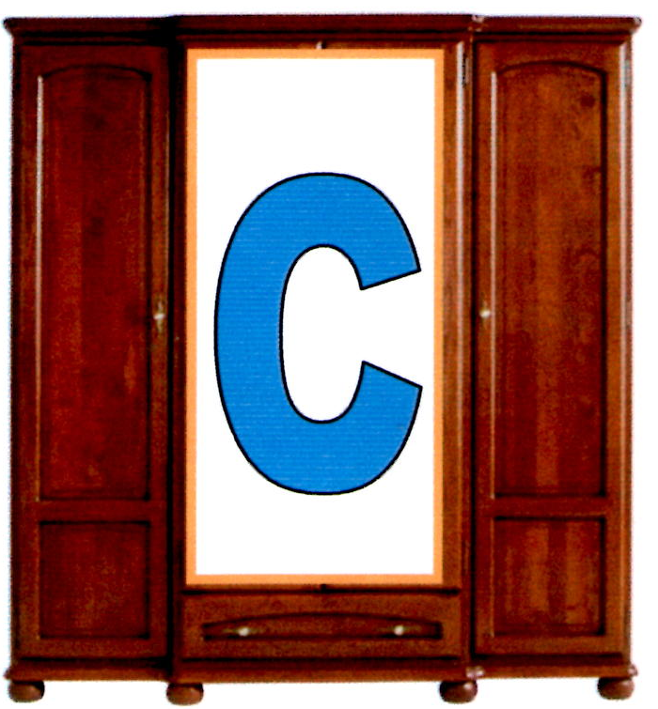

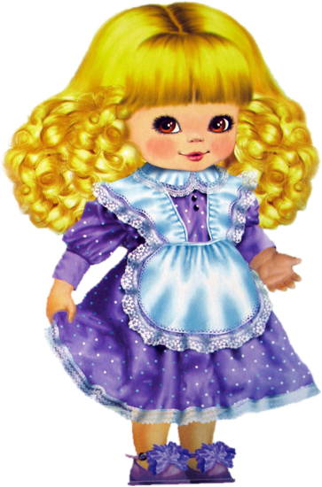
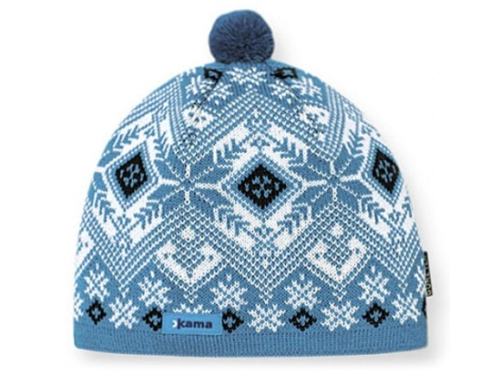
Выбери шкаф
Молодец!
Неверно

Slide 4

Выбери шкаф
Неверно
Молодец!

Slide 5

Выбери шкаф
Молодец!
Неверно

Slide 6
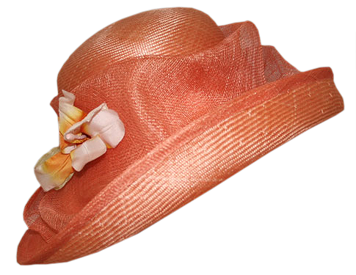
Выбери шкаф
Неверно
Молодец!

Slide 7

Выбери шкаф
Молодец!
Неверно

Slide 8
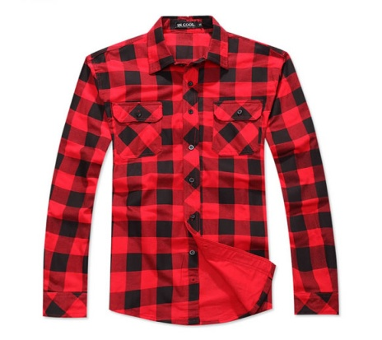
Выбери шкаф
Молодец!
Неверно

Slide 9

Выбери шкаф
Молодец!
Неверно

Slide 10
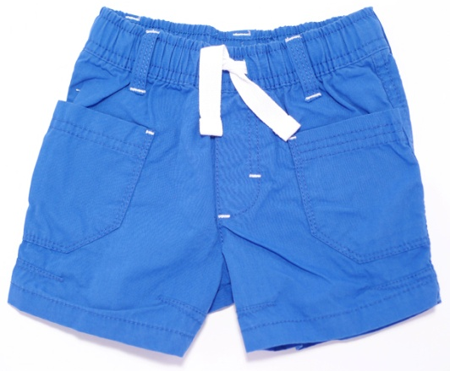
Выбери шкаф
Молодец!
Неверно

Slide 11
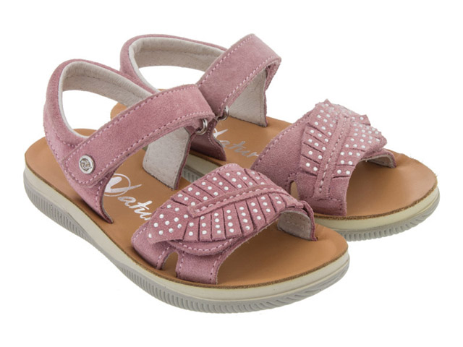
Выбери шкаф
Молодец!
Неверно

Slide 12
Спасибо!

